Slide 1
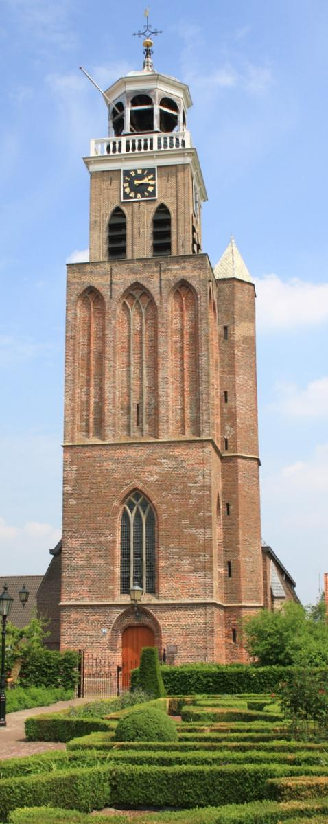
Welkom
Voorganger:
Ds. Douwe Wijmenga
Ouderling van dienst:
Wouter Verkerk
Organist:
Erik Hofstede
Schriftlezing:
Marcus 10: 17 - 31
Notes:
*
*

Slide 2
Collecten
De collecte in de dienst is bestemd voor de diaconie
De collecte bij de uitgang is bestemd voor onderhoud van het kerkgebouw. Via de Scipio-app van de Mariakerk kunt u thuis of in de kerk ook geven.

Slide 3
Taizéviering in de Mariakerk in Vollenhove
Op 13 oktober as wordt in de Mariakerk in Vollenhove een Taizéviering gehouden om 19.00 uur. Taizé is een dorpje in Frankrijk waar veel, meestal jongeren, uit heel Europa bij elkaar komen in het teken van ontmoeting en bezinning. Met veel zingen en een lange tijd van stilte. In deze viering worden liederen gezongen die steeds weer herhaald worden. Zingen is een van de belangrijkste vormen van gebed.

Slide 4
Veel van de liederen uit Taizé zijn van oorsprong in een andere taal dan het Nederlands. Soms zingen we deze liederen in hun oorspronkelijke tekst. De vertaling staat er vaak wel bij zodat je weet wat je zingt. Een belangrijk onderdeel is de stilte. In de stilte kun je wat gezongen is overdenken, tot je door laten denken. Stil zijn in Gods aanwezigheid.
Van harte wordt U uitgenodigd deze dienst bij te wonen.
De Taizé commissie.

Slide 8
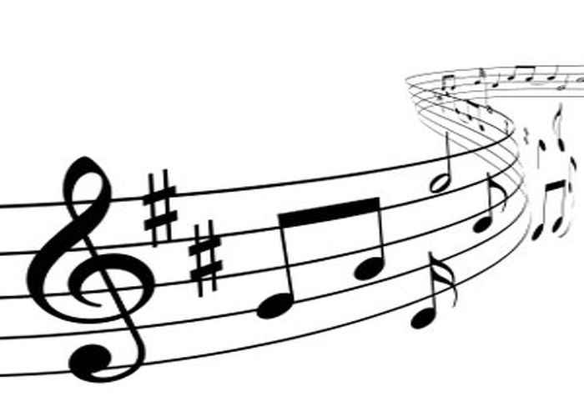
Zangdienst “Zingen verbindt”
Op zondag 20 oktober is er weer een zangdienst in de Mariakerk, Bisschopstraat 32, om 19.00 uur in Vollenhove. Kerk open vanaf 18.30 uur. Vind jij het fijn om te zingen? Kom dan naar deze samenzangavond met bekende liederen. Samen zingen, ‘verbindt ons met elkaar’. Er worden opwekkingsliederen, psalmen, gezangen evangelische liedbundel en Johannes de Heer liederen gezongen. Er is ook ruimte voor bezinning en persoonlijk gebed. Tijdens de dienst is er een collecte

Slide 10
Welkom
Voorganger:
Ds. Douwe Wijmenga
Ouderling van dienst:
Wouter Verkerk
Organist:
Erik Hofstede
Schriftlezing:
Marcus 10: 17 - 31
Notes:
*
*

Slide 11
Opw. 520 “Wees mijn verlangen”

Slide 12
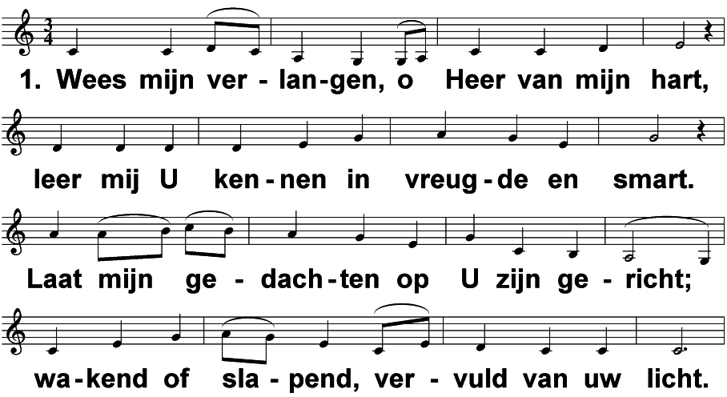
Opwekking 520

Slide 13
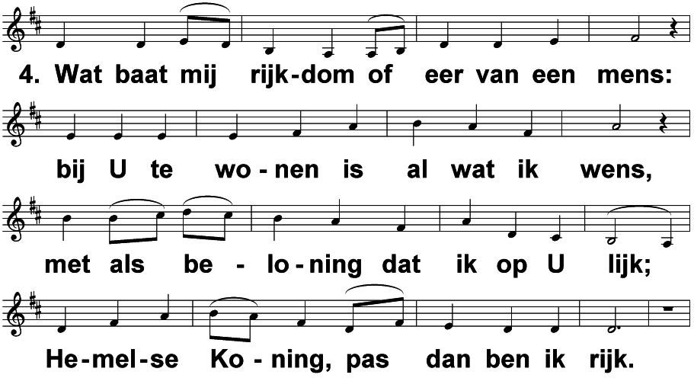
Opwekking 520

Slide 14
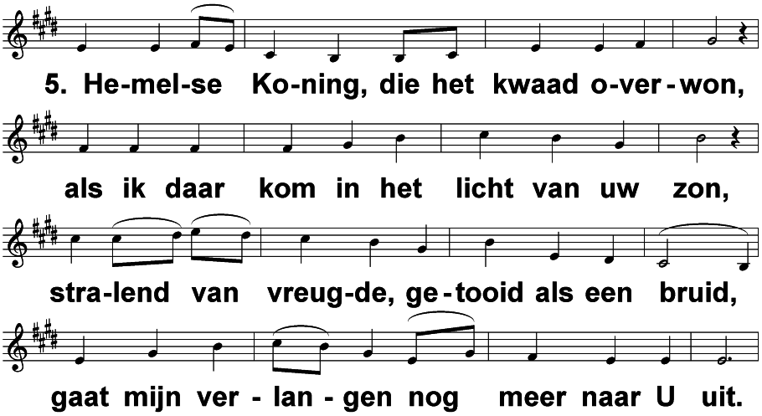
Opwekking 520

Slide 16
Welkom en mededelingen

Slide 17
Intochtslied Opw. 599 “Kom tot de Vader”

Slide 18
OPW 599 Nog voordat je bestond

Slide 19
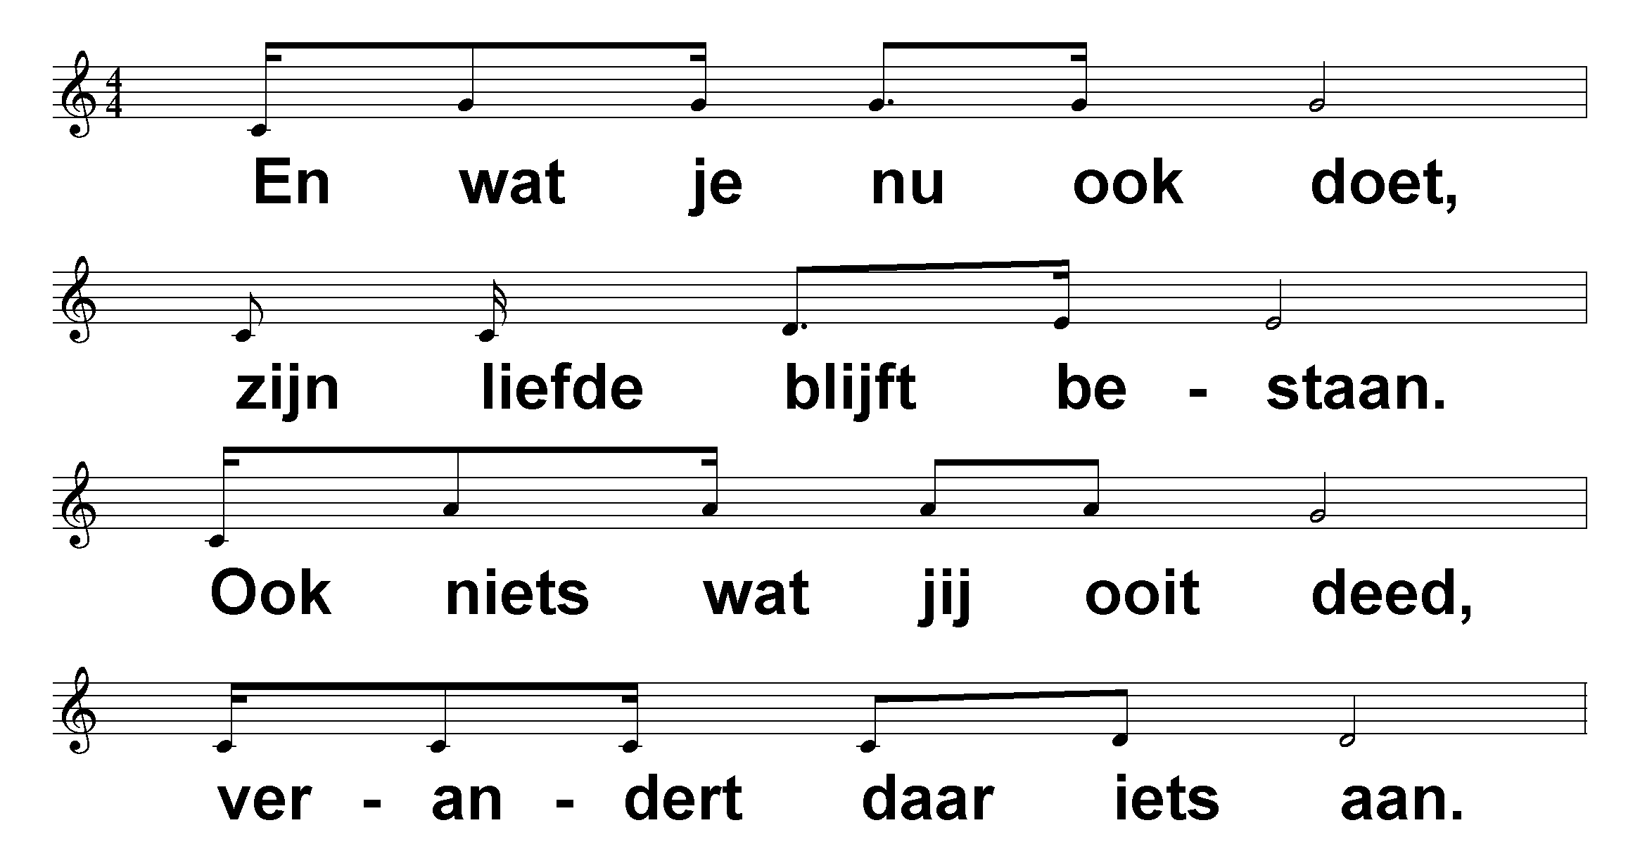

Slide 20
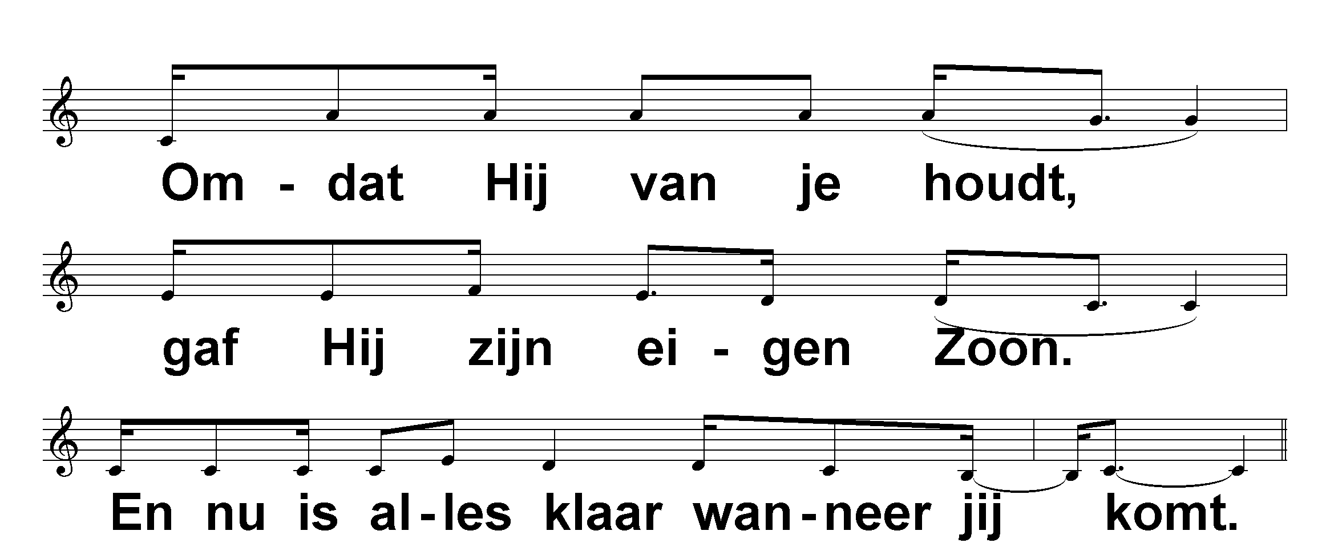

Slide 26
© Hillsong Publishing / Unisong Music Publishers ( met toestemming van CCLicentie)

Slide 27
Stil gebed, votum en groet

Slide 28
Drempelgebed

Slide 29
NLB 32a “Gelukkig ben je als je schuld bekent”

Slide 38
Woorden voor onderweg

Slide 39
NLB 145: 1 ”O Heer, mijn God, Gij koning van ‘t heelal”

Slide 40
Nlb 145

Slide 42
Gebed bij de opening van de Schrift

Slide 43
Kinderen naar de nevendienst

Slide 44
Lezing Marcus 10: 17 - 31

Slide 45
Lezing Marcus 10: 17 t/m 31 (NBV)
17 Toen hij zijn weg vervolgde, kwam er iemand naar hem toe die voor hem op zijn knieën viel en vroeg: 'Goede meester, wat moet ik doen om deel te krijgen aan het eeuwige leven?' 18 Jezus antwoordde: 'Waarom noemt u mij goed? Niemand is goed, behalve God.

Slide 46
19 U kent de geboden: pleeg geen moord, pleeg geen overspel, steel niet, leg geen vals getuigenis af, bedrieg niemand, toon eerbied voor uw vader en uw moeder.' 20 Toen zei de man: 'Meester, sinds mijn jeugd heb ik me daaraan gehouden.'

Slide 47
21 Jezus keek hem liefdevol aan en zei tegen hem: 'Eén ding ontbreekt u: ga naar huis, verkoop alles wat u hebt en geef het geld aan de armen, dan zult u een schat in de hemel bezitten; kom dan terug en volg mij.' 22 Maar de man werd somber toen hij dit hoorde en ging terneergeslagen weg; hij had namelijk veel bezittingen.

Slide 48
23 Jezus keek de kring rond en zei tegen zijn leerlingen: 'Wat is het moeilijk voor rijken om het koninkrijk van God binnen te gaan.' 24 De leerlingen schrokken van zijn woorden. Maar Jezus zei nog eens uitdrukkelijk: 'Kinderen, wat is het moeilijk om het koninkrijk van God binnen te gaan:

Slide 49
25 Het is gemakkelijker voor een kameel om door het oog van een naald te gaan dan voor een rijke om het koninkrijk van God binnen te gaan.' 26 Nu waren ze nog meer ontzet, en ze zeiden tegen elkaar: 'Wie kan er dan nog gered worden?'

Slide 50
27 Jezus keek hen aan en zei: 'Bij mensen is dat onmogelijk, maar niet bij God, want bij God is alles mogelijk.' 28 Petrus nam het woord en zei: 'Maar wij hebben alles achtergelaten om u te volgen!'

Slide 51
29 Jezus zei: 'Ik verzeker jullie: iedereen die broers of zusters, moeder, vader of kinderen, huis of akkers heeft achtergelaten omwille van mij en het evangelie,

Slide 52
30 Zal het honderdvoudige ontvangen: in deze tijd broers en zusters, moeders en kinderen, huizen en akkers, al zal dat gepaard gaan met vervolging, en in de tijd die komt het eeuwige leven. 31 Vele eersten zullen de laatsten zijn en vele laatsten de eersten.'

Slide 53
NLB 990 “De laatsten worden de eersten”

Slide 54
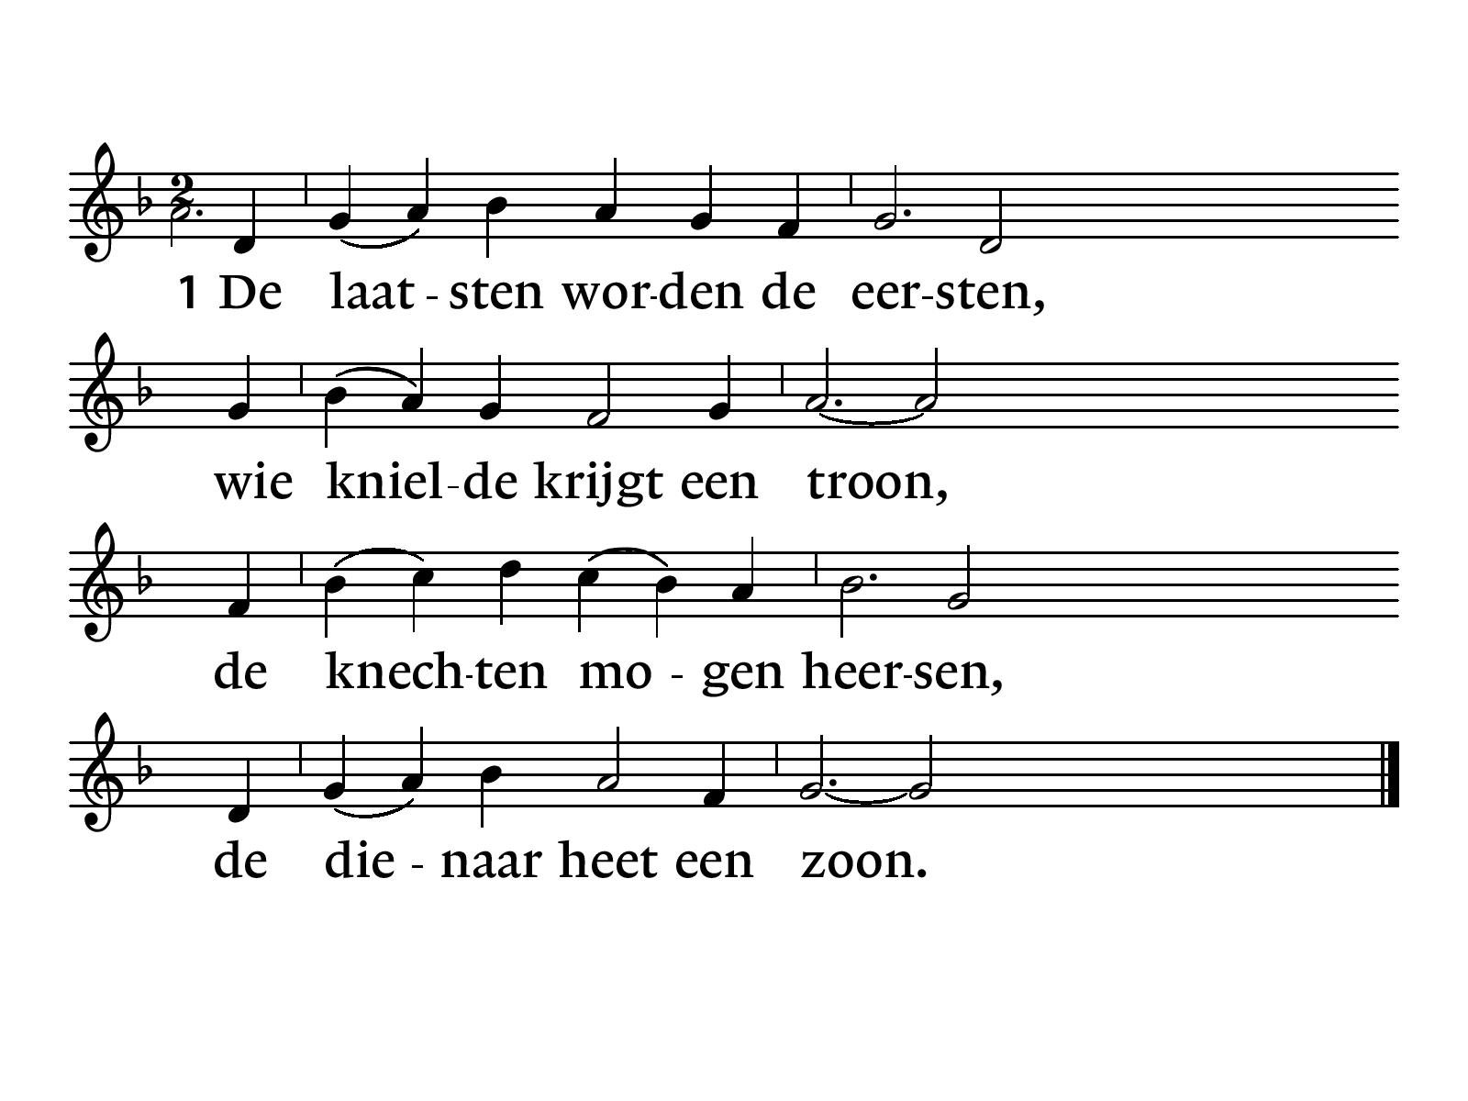
NLB 990

Slide 55
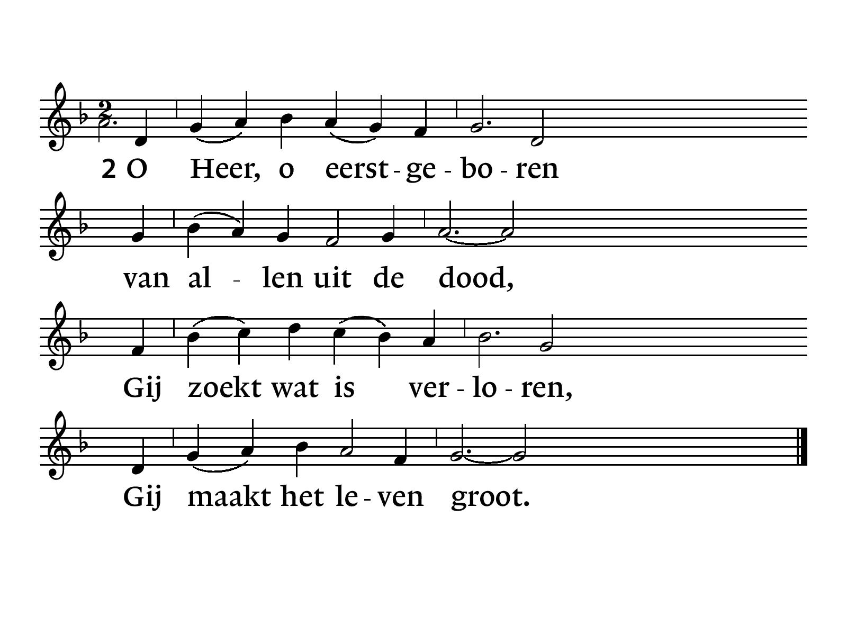

Slide 56
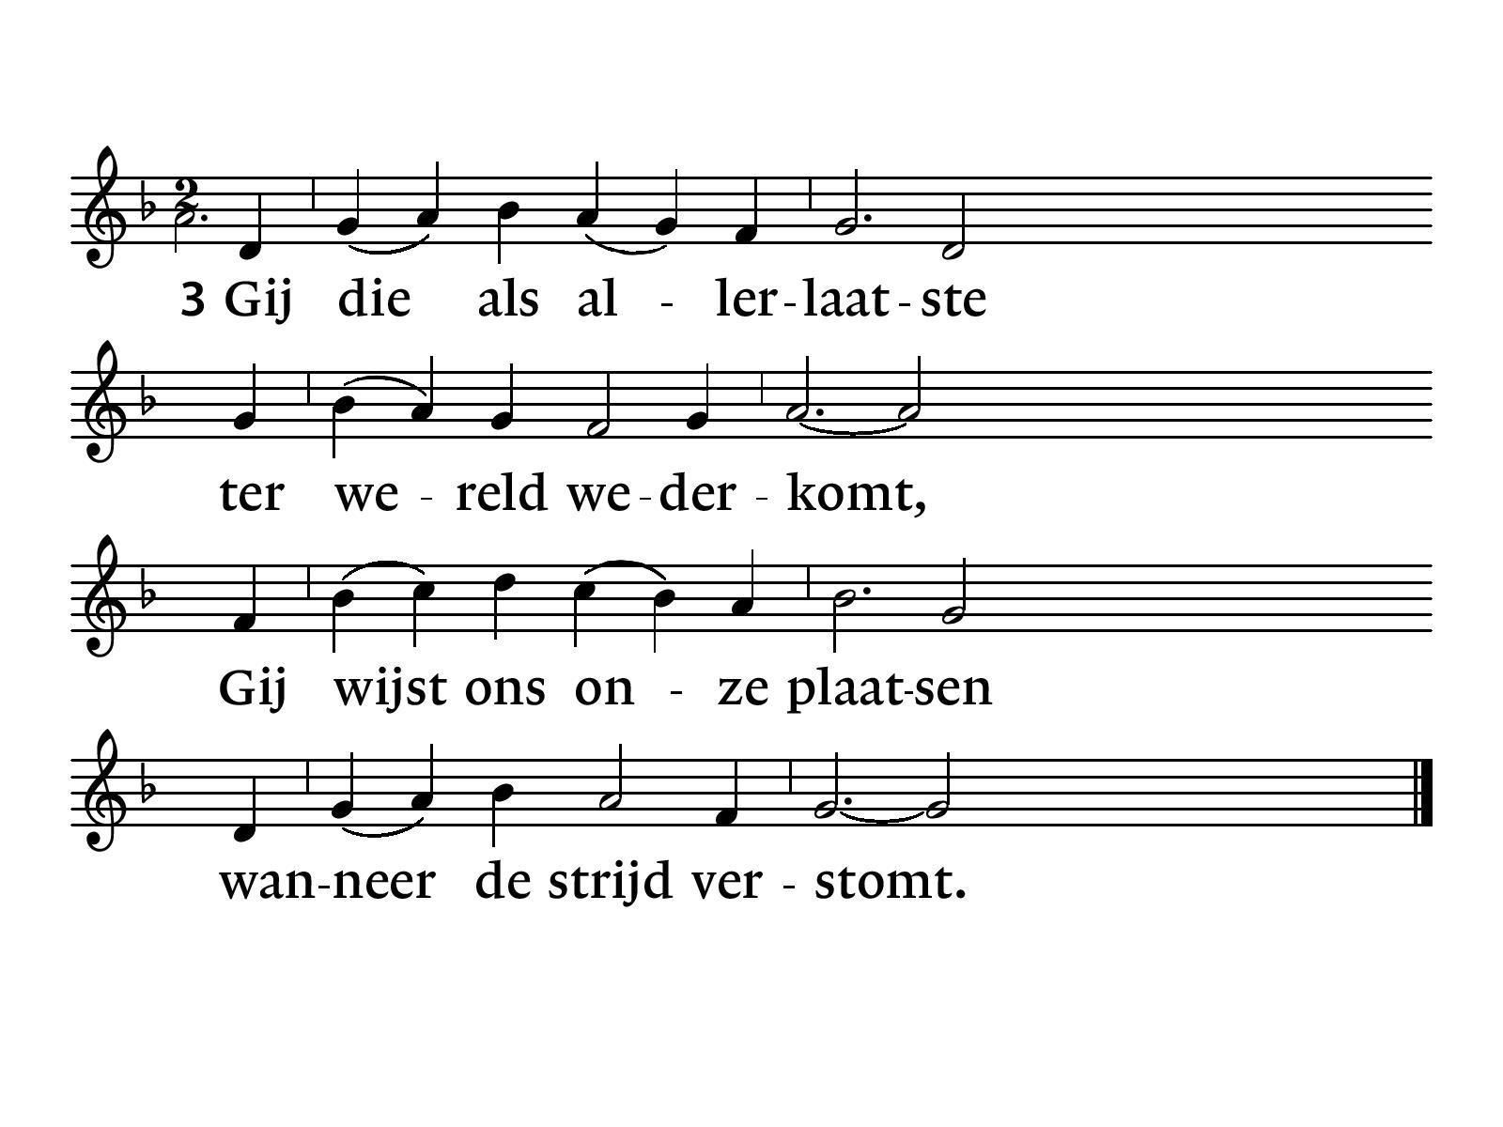

Slide 57
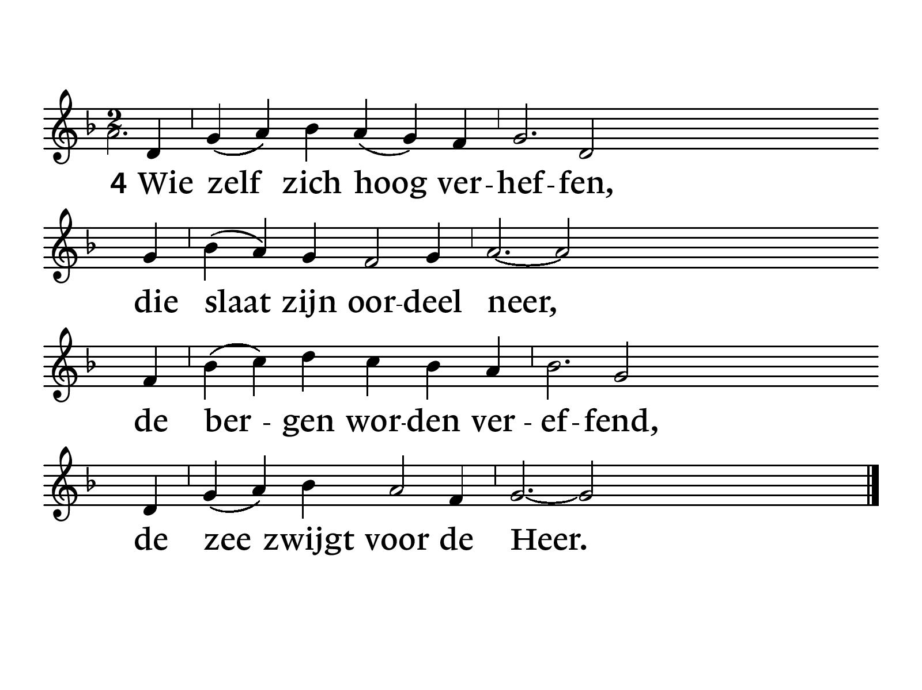

Slide 58
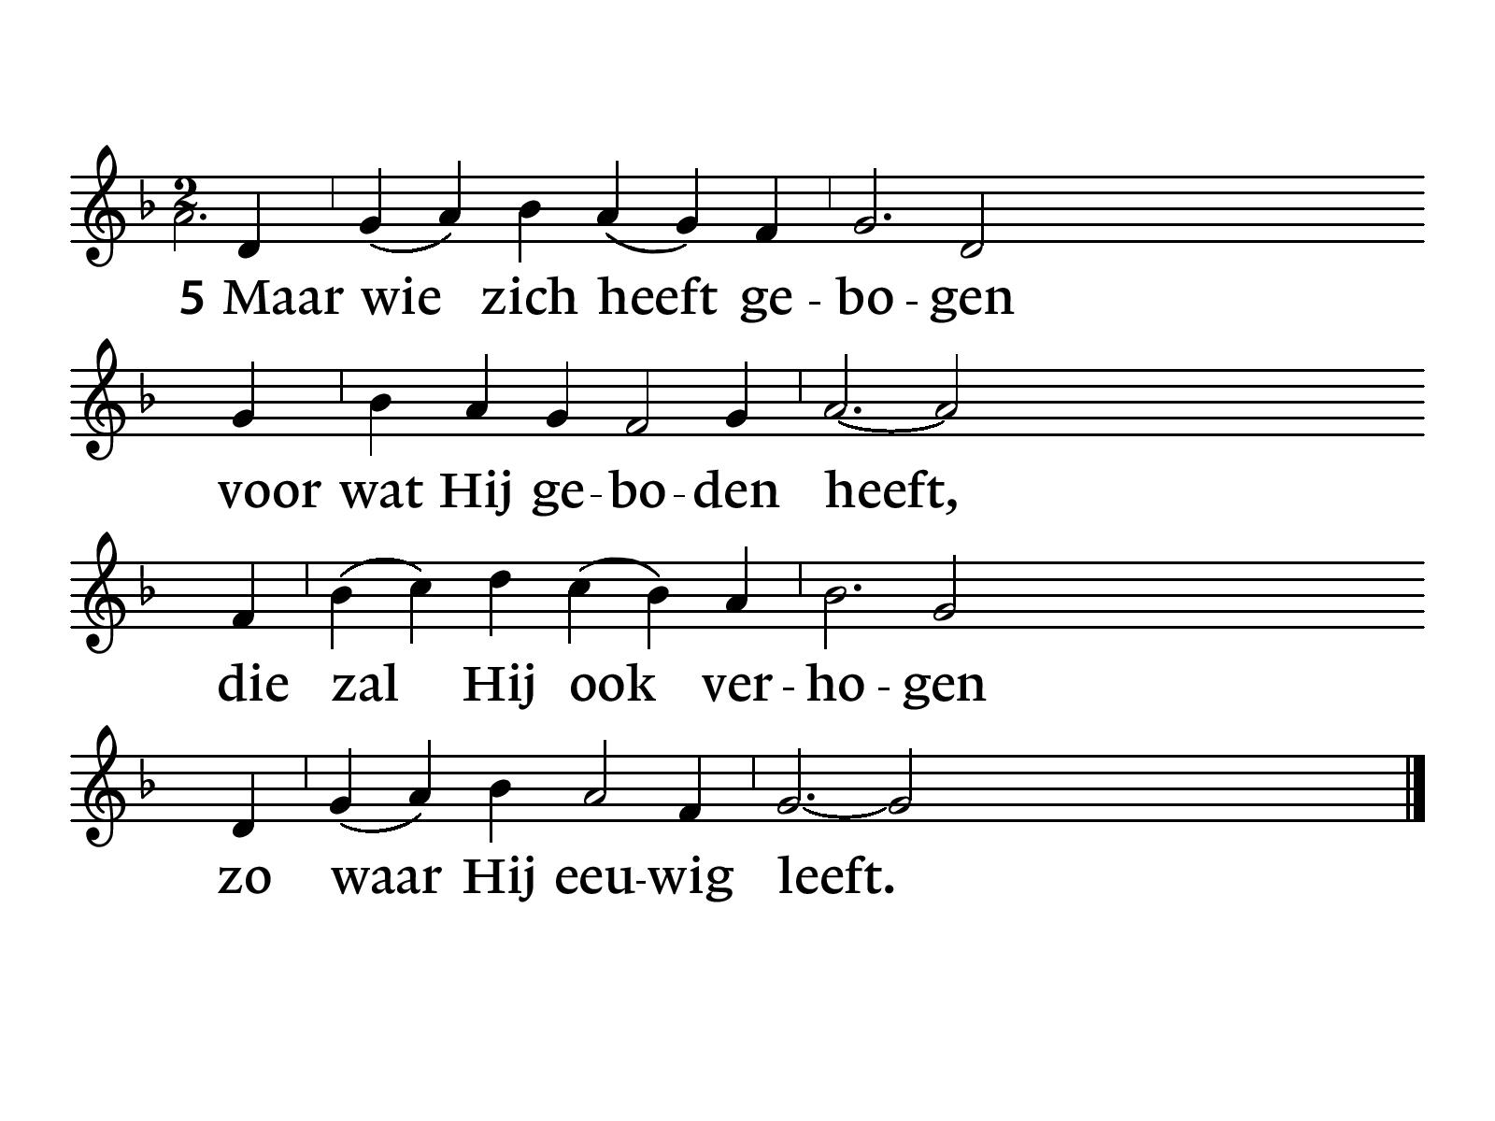

Slide 59
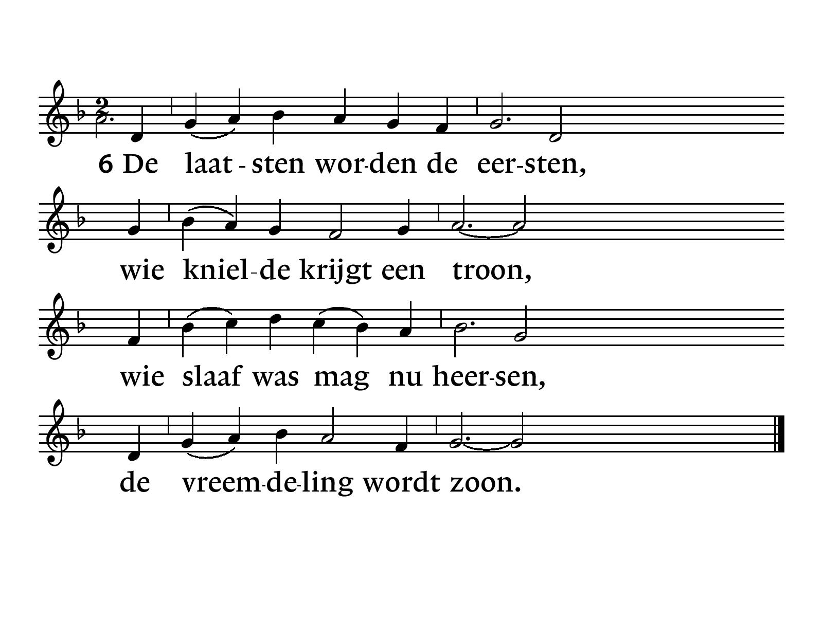

Slide 60
Overdenking

Slide 65
Orgel/pianospel

Slide 66
NLB 340b geloofsbelijdenis “Ik geloof in God de Vader”(staande)

Slide 67
NLB 340b

Slide 68
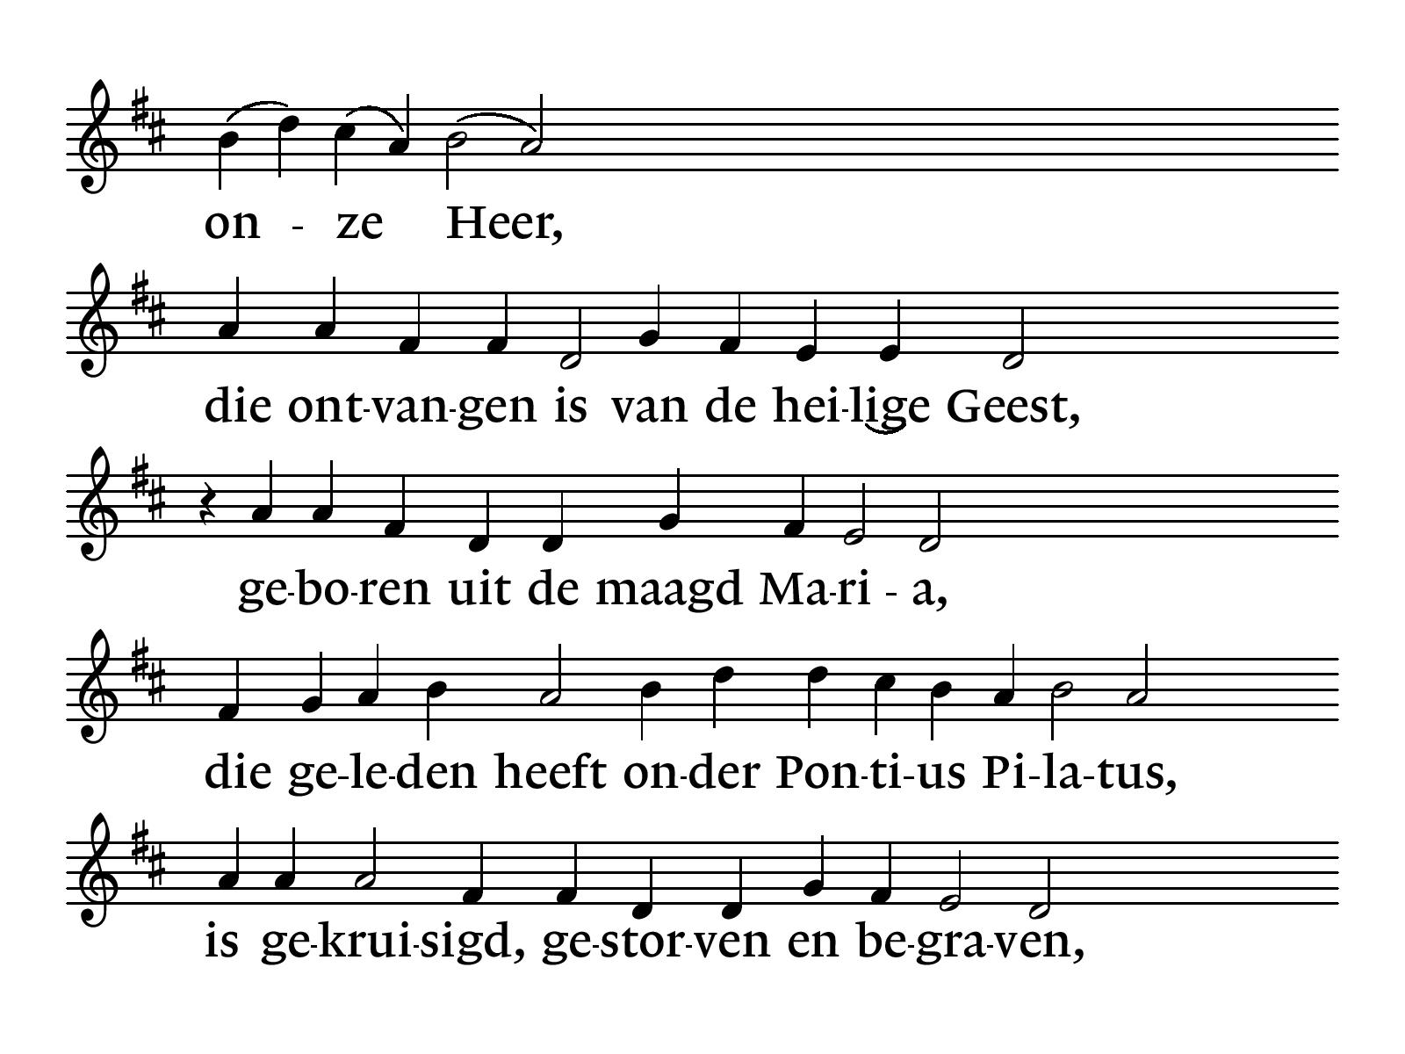

Slide 69
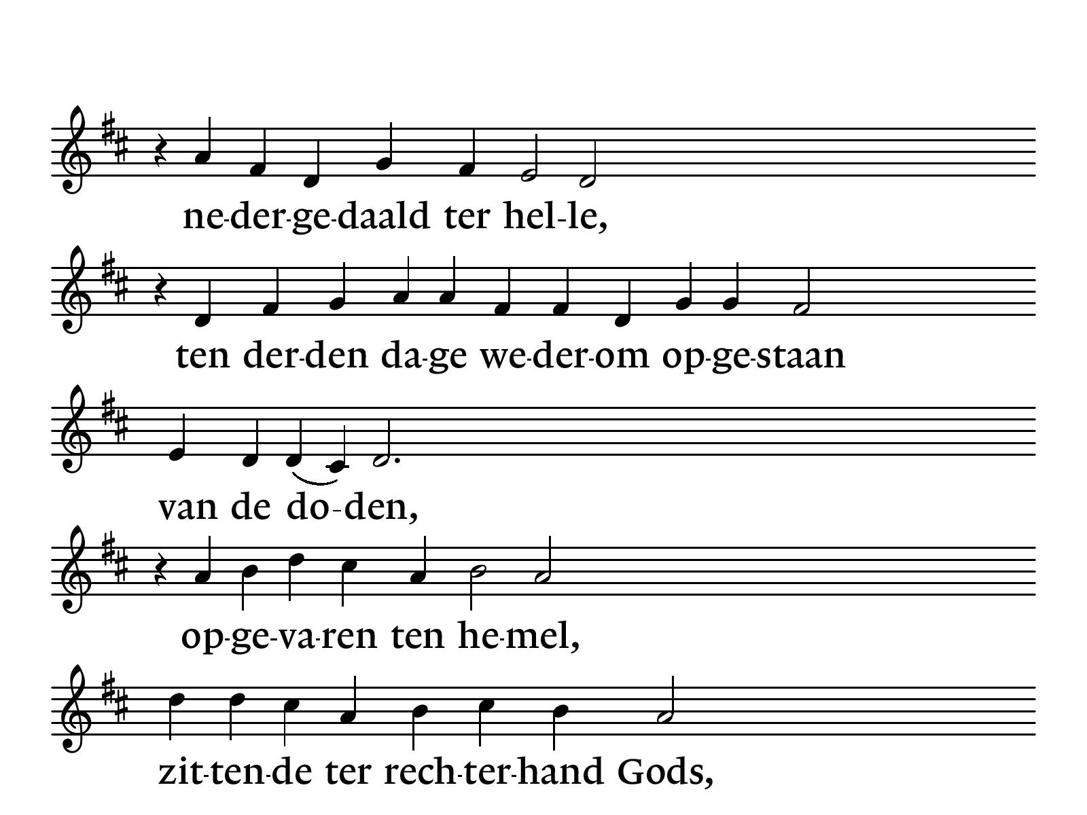

Slide 70
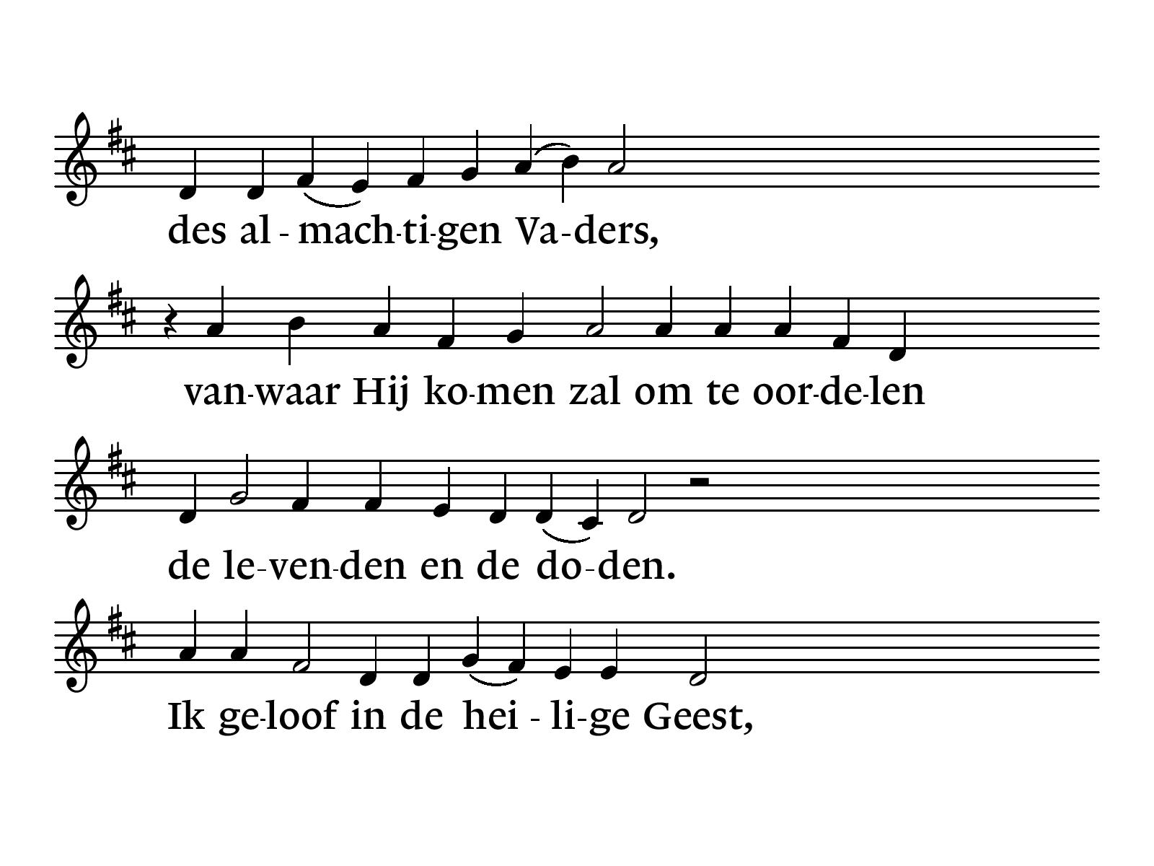

Slide 71
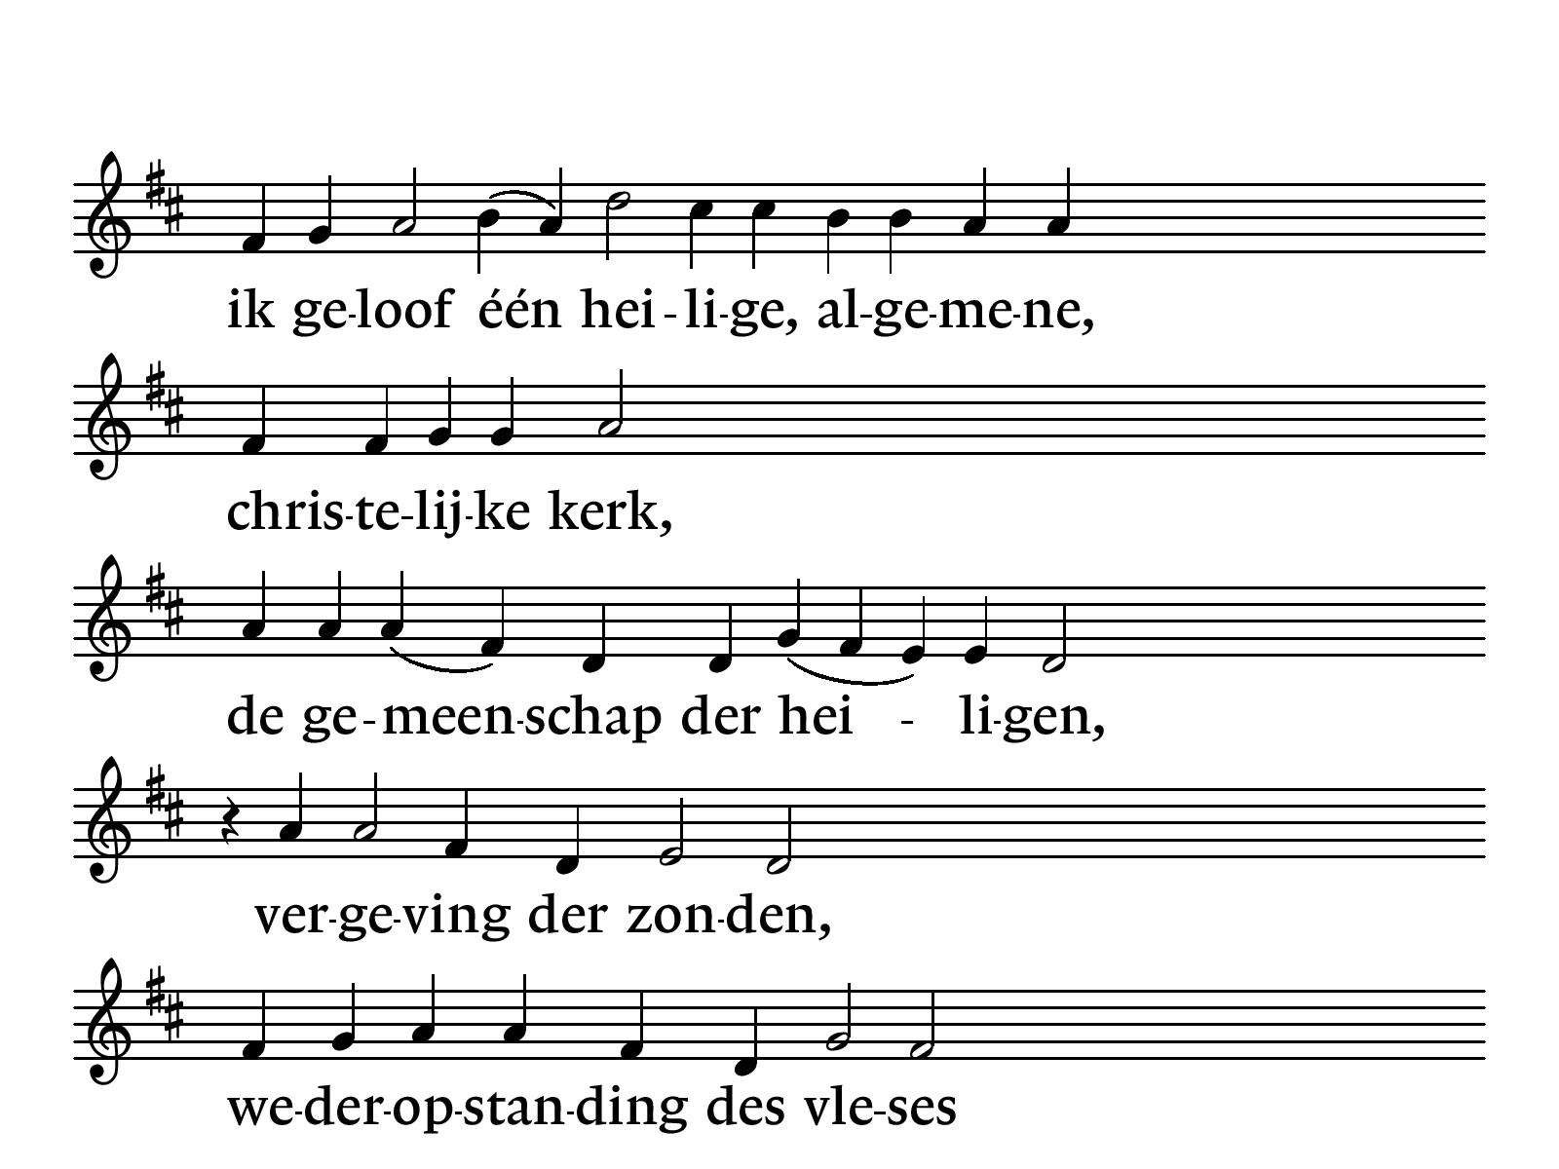

Slide 72
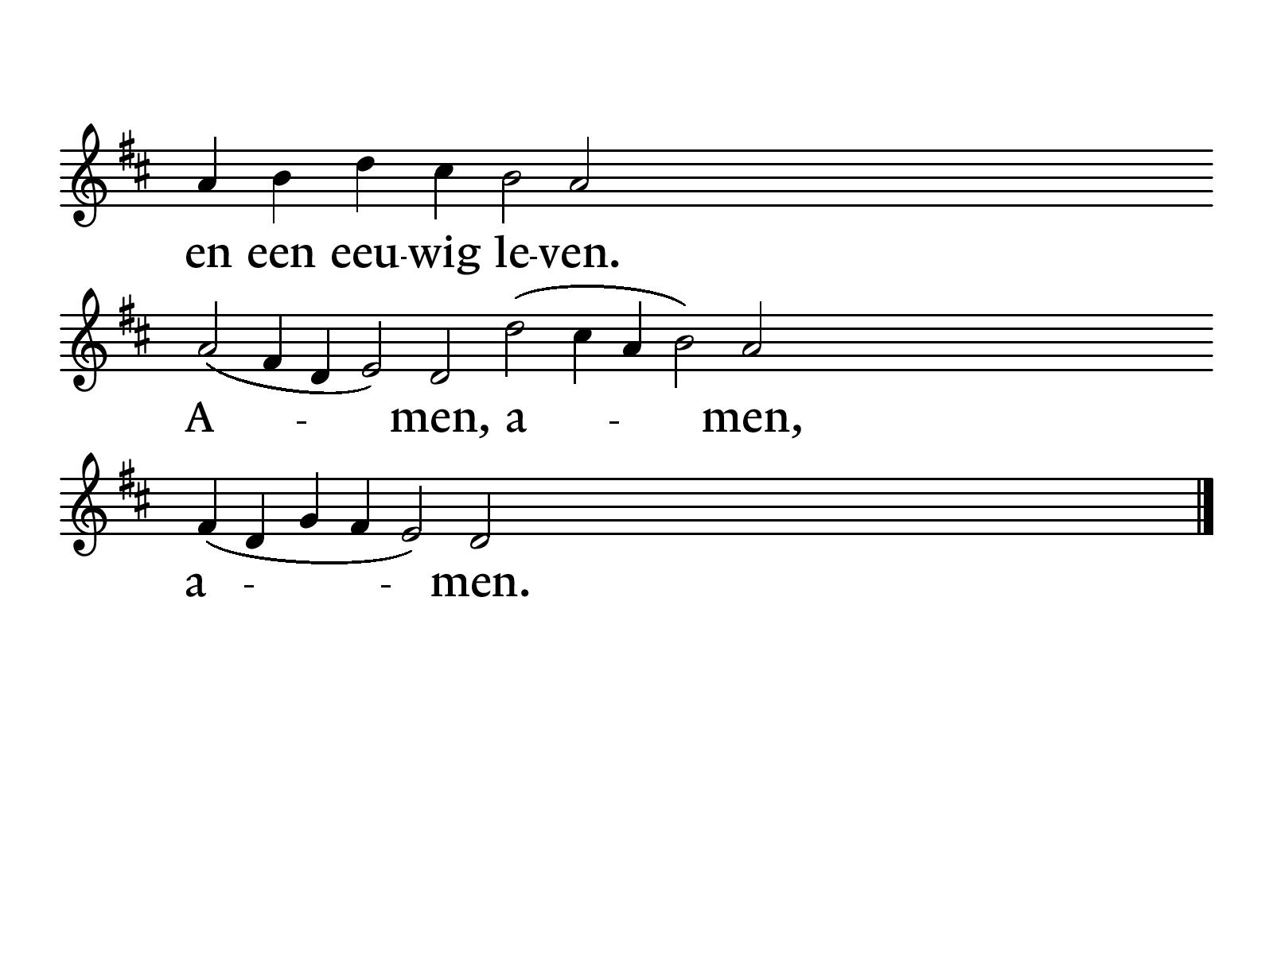

Slide 73
Kinderlied KEE 27 “King of kings and Lord of lords”

Slide 74
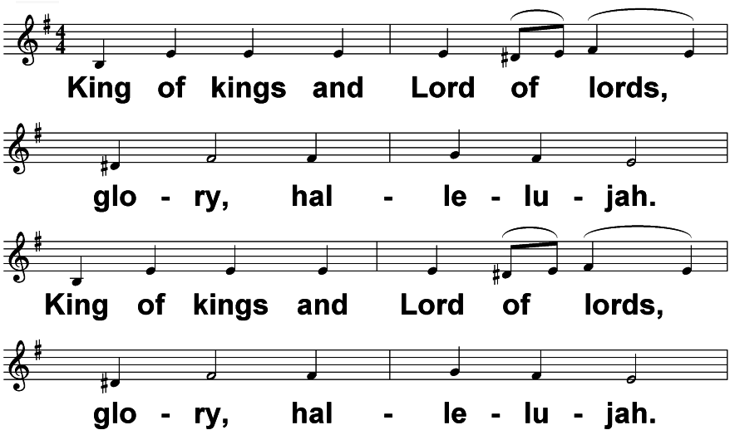
allen:
KEE 27
King of kings (E&R 292) t. & m. D. Garratt

Slide 75
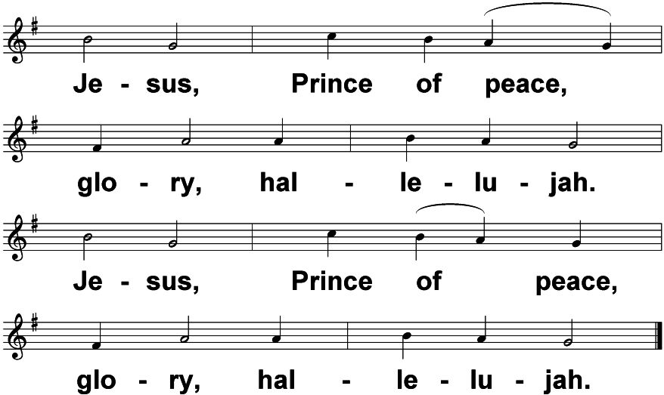
King of kings (E&R 292) t. & m. D. Garratt

Slide 76
Gebeden

Slide 77
Tafelcollecte, klaarmaken tafel

Slide 78
NLB 381: 1, 2, 3 en 4 “Genadig Heer, die al mijn zwakheid weet”

Slide 81
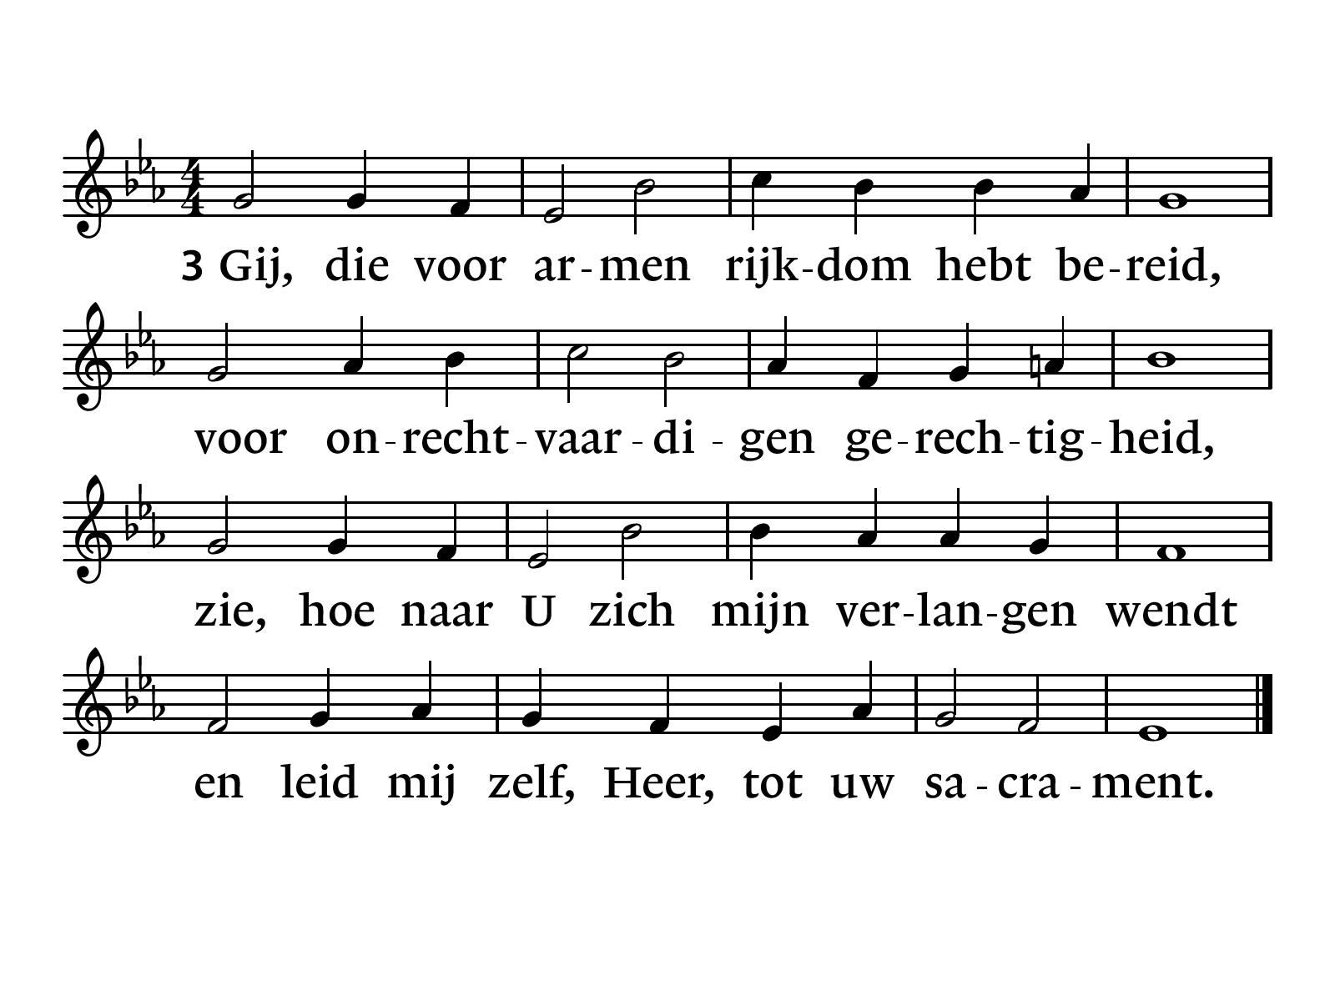

Slide 83
Tafelgebed – Onze Vader

Slide 84
Delen van brood en wijn

Slide 85
Collecten
De collecte in de dienst is bestemd voor de diaconie
De collecte bij de uitgang is bestemd voor onderhoud van het kerkgebouw. Via de Scipio-app van de Mariakerk kunt u thuis of in de kerk ook geven.

Slide 86
We wachten even tot de kleinste kinderen terugkomen van de oppasdienst

Slide 87
Slotlied 381:5 en 6 “Nu ik mijn hand strek”

Slide 90
Zegen

Slide 91
De koffie staat klaar in de Voorhof, gasten ook van harte welkom

